Slide 1
4. VERIFIKACIJSKI FORUM
Zagreb, 04.12.2018.
NALAZI PROVJERE IZVJEŠĆA O GODIŠNJIM EMISIJAMA I IZVJEŠĆA O VERIFIKACIJI – uočene pogreške
Grozdana Avirović, dipl. ing.
Viša stručna savjetnica u Odsjeku za klimatske promjene
Martina Mandac, dipl. ing.
Viša stručna savjetnica u Odsjeku za klimatske promjene
Zagreb, 04.12.2018.

Slide 2
1. UVOD
Tri razine nadzora u EU ETS uključujući Izvješće (verifikatori, nadležno tijelo, inspekcija)
Obveza provjere: čl.108(5) Zakon o zaštiti zraka Narodne novine 130/11, 47/14 i 61/17 „Agencija provjerava izvješća iz stavaka 1., 2. i 3. ovoga članka u smislu usklađenosti s Uredbom Komisije (EU) br. 601/2012, važećim uputama Europske komisije i pravilnikom iz članka 90. stavka 8. ovoga Zakona i o tome obavještava Ministarstvo u roku od 30 dana od primitka tih izvješća.”

Slide 3
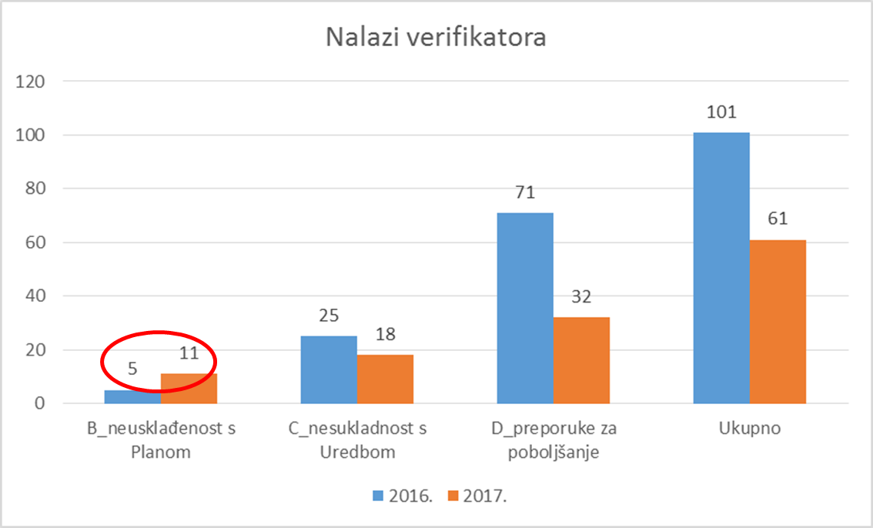
Nalaz verifikatora za ETS-postrojenja 2017./2016.

Slide 4
Struktura nalaza verifikatora u 2017. godini
11 slučajeva – B: neusklađenosti s Planom ( razine točnosti,
razine aktivnosti za NEC i procedura praćenja promjena u radu, novi
izvori emisije, učestalost analiza).
18 slučajeva – C: nesukladnosti s Uredbom (razine točnosti, proceduru praćenja Promjena u radu u poglavlju 25. Plana praćenja uskladiti s čl. 18. i 23. Odluke 2011/278, neusklađenost podataka u NEC i AER obrascu, uskladiti metodologiju praćenja-stanje zaliha, razlika u stanju zaliha_početak i kraj, kategorizacija tokova izvora-prekoračen prag de-minimis, odgovornosti i zaduženja za uzorkovanje, novi izvor emisije, ne provodi se interna verifikacija i validacija za izvještajnu godinu).
32 slučaja – D: preporuka za poboljšanje (Proceduru praćenja Promjena u radu dopuniti opisom utvrđivanja aktivnosti po podpostrojenjima, jednoznačnost u korištenju razina, mjerna oprema-osiguranje sljedivosti korištenja izvan obrasca Plana, procjena rizika, čuvanje dokumentacije,poboljšanje kontrolnih aktivnosti, poboljšanje Plana uzorkovanja, citiranje normi, mjerni rasponi,.... )

Slide 5
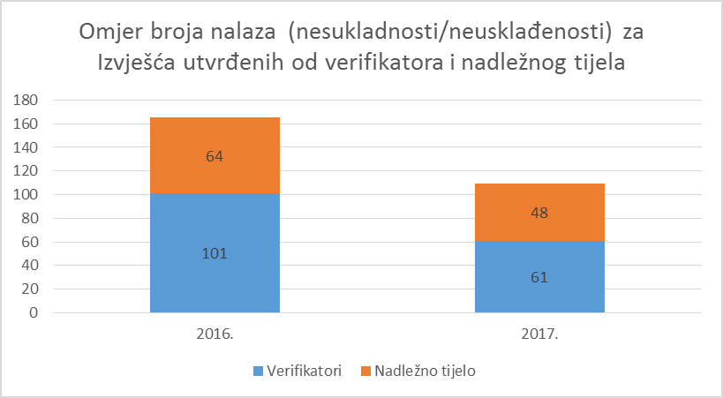
Nalazi provjere Izvješća od strane nadležnog tijela

Slide 6
Dostava nalaza provjere nadležnih tijela
HAOP: odmah po provjeri u MZOE dostavlja Obavijest o provjeri Izvješća o emisijama stakleničkih plinova i Izvješća o verifikaciji s detaljnim opisom nalaza, a operateru putem e-maila dostavlja potvrdu vezano na verificirane emisije koje se unose u Registar Unije.
MZOE: temeljem zaprimljene Obavijesti od HAOP-a dostavlja operateru i verifikatoru Informaciju o provjeri Izvješća o emisijama stakleničkih plinova i Izvješća o verifikaciji s detaljnim opisom nalaza.
Operater u Izvješću u poboljšanjima opisuje mjere temeljem nalaza u Verifikacijskom izvješću ali i temeljem nalaza nadležnog tijela.
MZOE: 1x godišnje razmjena informacija s nacionalnim akreditacijskim tijelom ( preporuka na IE_obrascu: do 30.rujna tekuće godine za prethodnu izvještajnu godinu) tj. nadležno tijelo dostavlja rezultate provjere izvješća nacionalnom akreditacijskom tijelu koje je akreditiralo verifikatora (čl. 72, Uredba 600/2012).

Slide 7
Struktura nalaza nadležnog tijela u 2017. godini_
_IE obrazac

Slide 8
2. POGREŠKE U GODIŠNJEM IZVJEŠĆU O EMISIJAMA
2.1. Formalni nedostaci_1/2
U Izvješću o godišnjim emisijama uz broj Dozvole ne navode se i brojeve Rješenja o izmjeni Dozvole ili broj Dozvole uopće nije naveden (List A, točka 2.c).
U Izvješću o godišnjim emisijama za 2017.g. u dostavljenom elektronskom primjerku u pdf formatu ali i u tiskanom ovjerenom primjerku nedostaje List H.
U Izvješću na listu A nije jasno naglašeno prema kojoj verziji Plana praćenja je rađeno izvješće.
Operater zatražio odobrenje nadležnog tijela da se izvješće izradi prema verziji koja nije konačna jer je konačna verzija odobrena u prosincu izvještajne godine da bi se verifikacija potom provela po konačnoj verziji Plana.

Slide 9
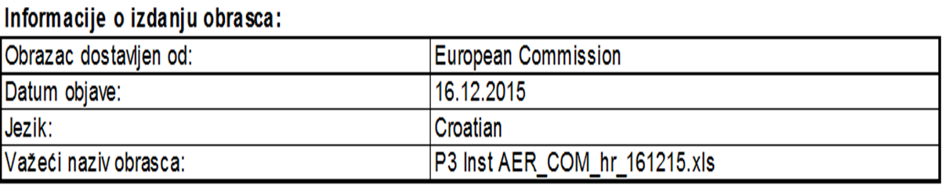
2.1. Formalni nedostaci _2/2
Važeća verzija obrasca (važno zbog art. 21):

Slide 10
2. POGREŠKE U GODIŠNJEM IZVJEŠĆU O EMISIJAMA
2.2. Upravljanje promjenama

Slide 11
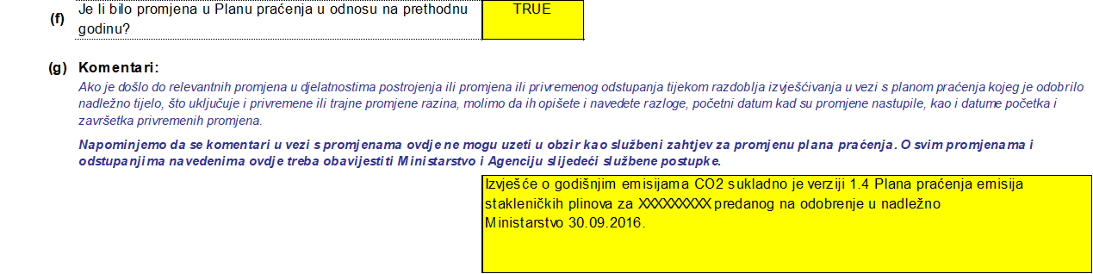
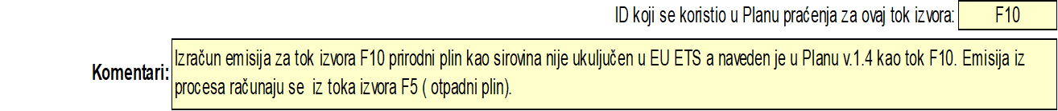
2. POGREŠKE U GODIŠNJEM IZVJEŠĆU O EMISIJAMA
2.2. Upravljanje promjenama_slučaj „a” (nalaz „B”)_1/6
U Izvješću o godišnjim emisijama odstupilo se od relevantnog Plana praćenja što nije navedeno na Listu A, točka 3.g.:
List C-Izvješće:

Slide 12
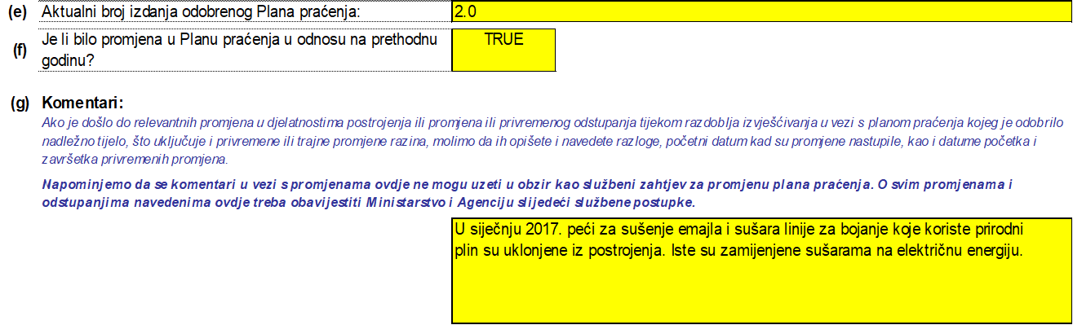
2. POGREŠKE U GODIŠNJEM IZVJEŠĆU O EMISIJAMA
2.2. Upravljanje promjenama_slučaj „b” (nalaz „A” ili „C”)_2/6
U Izvješću o godišnjim emisijama u Opisu promjena nije navedeno da je u odnosu na prethodnu godinu povećan broj tokova izvora i to broj izlaznih tokova izvora emisija u pristupu masene bilance što je u prethodnim godinama rezultiralo precjenjivanjem emisija (npr. u 2017.g. bi to bez novo utvrđenih tokova bio veći iznos emisija za 28 tona).

Slide 13
2. POGREŠKE U GODIŠNJEM IZVJEŠĆU O EMISIJAMA
2.2. Upravljanje promjenama _ slučaj „b” ( nalaz „A” ili „C”)_3/6
U Izvješću o godišnjim emisijama u Opisu promjena nije navedeno da je u odnosu na prethodnu godinu povećan broj tokova izvora i to broj izlaznih tokova izvora emisija u pristupu masene bilance što je u prethodnim godinama rezultiralo precjenjivanjem emisija (npr. u 2017.g. bi to bez novo utvrđenih tokova bio veći iznos emisija za 28 tona).
Ukupno=1.765 tona CO2
Ukupno=1.737 tona CO2
Pitanje za raspravu:
Treba li izvršiti retrogradno korekciju iznosa emisije ???

Slide 14
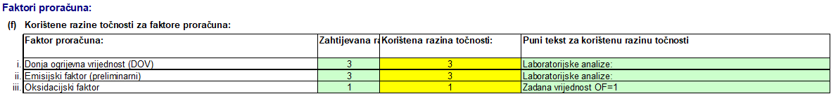
2. POGREŠKE U GODIŠNJEM IZVJEŠĆU O EMISIJAMA
2.2. Upravljanje promjenama_slučaj „c” (nalaz „B”; „C”)_4/6
U Izvješću o godišnjim emisijama za 2017.g. korišteni su zamjenski podaci. Umjesto odobrene razine „3” (lab. Analiza) za emisijski faktor korištene su zadane vrijednosti iz NIR-a i Priloga VI, Uredbe 601/2012 o čemu nije poslana obavijest nadležnom tijelu kako je propisano čl. 23. Uredbe 601/2012.
Plan praćenja :

Slide 15
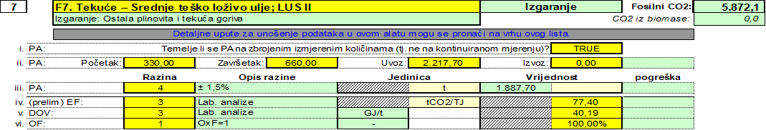
2. POGREŠKE U GODIŠNJEM IZVJEŠĆU O EMISIJAMA
2.2. Upravljanje promjenama_slučaj „c” (nalaz „B”; „C”)_5/6
U Izvješću o godišnjim emisijama za 2017.g. korišteni su zamjenski podaci. Umjesto odobrene razine „3” (lab. Analiza) za emisijski faktor korištene su zadane vrijednosti iz NIR-a i Priloga VI, Uredbe 601/2012 o čemu nije poslana obavijest nadležnom tijelu kako je propisano čl. 23. Uredbe 601/2012.
Izvješće:

Slide 16
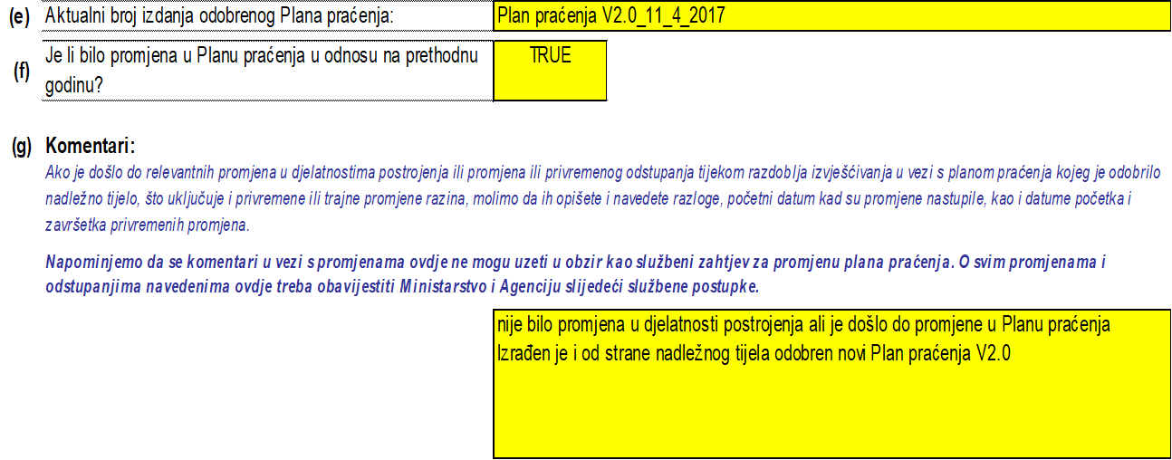
2. POGREŠKE U GODIŠNJEM IZVJEŠĆU O EMISIJAMA
2.2. Upravljanje promjenama_slučaj „c”-nastavak (nalaz „B”; „C”)_6/6

Slide 17
2. POGREŠKE U GODIŠNJEM IZVJEŠĆU O EMISIJAMA
2.2. Upravljanje promjenama_slučaj „c”-nastavak (nalaz „B”; „C”)_6/6
Je li ovo slučaj „Privremene izmjene metodologije praćenja” (čl. 23, Uredba 601/2012) ili „Postupak s nedostajućim podacima” (čl. 65, Uredba 601/2012)??
U verifikacijskom izvješću:
Nadležno tijelo izračunom s lab. vrijednostima potvrdilo da je ovako dobivena emisija precijenjene (40 t ili znatno manje od 0,1% u odnosu na ukupnu) i prihvatilo verificirani iznos. Ostaje činjenica da je operater (postrojenje C kategorije) izmijenio praćenje u odnosu na odobreni Plan, o tome nije obavijestio nadležno tijelo, a Verifikacijsko izvješće ne sadrži neusklađenost, nesukladnost niti preporuku za poboljšanjem.

Slide 18
2. POGREŠKE U GODIŠNJEM IZVJEŠĆU O EMISIJAMA
2.3. Odstupanje od odobrenih/ korištenih razina

Slide 19
2. POGREŠKE U GODIŠNJEM IZVJEŠĆU O EMISIJAMA
2.3. Odstupanje od odobrenih/ korištenih razina u Planu (nalaz „B”; „C”)_1/3
U Izvješću o godišnjim emisijama navode se korištene razine koje odstupaju od onih odobrenih Planom praćenja ili koriste pogrešni iznosi zadanih vrijednosti. Npr. u 2017.g. utvrđeno odstupanje u 5 postrojenja !!
Nalaz/pogreška se ponavlja iz godine u godinu.
Nema komentara u Verifikacijskom izvješću. Razlog???
Nadležno tijelo treba provesti provjeru od samog početka (komunikacija s operaterom, komunikacija s verifikatorom, provjera dokaza, provjera nesigurnosti………) kako bi utvrdilo je li to odstupanje od odobrenog ili samo „tipfeler”.
Ocijeniti utjecaj na iznos emisija.

Slide 20

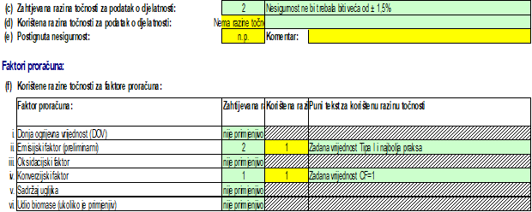
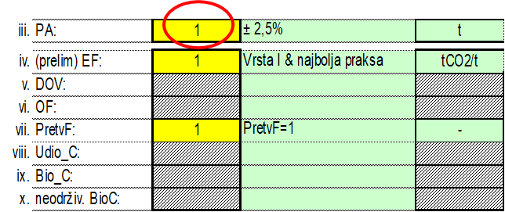
2. POGREŠKE U GODIŠNJEM IZVJEŠĆU O EMISIJAMA
2.3. Odstupanje od odobrenih/ korištenih razina u Planu_slučaj „a” ( nalaz „B”; „C”)_2/3
Operater u Izvješću treba navesti korištene (odobrene) razine iz Plana praćenja izuzev ako nije došlo do promjene u odnosu na Plan te ih više ne može postići ili postiže bolje.
Plan_List E : Izvješće_List C:

Slide 21
2. POGREŠKE U GODIŠNJEM IZVJEŠĆU O EMISIJAMA
2.3. Izvještavanje o emisijama za tok izvora emisija BIOPLIN _ razina za Bio_C _slučaj „b”(nalaz „C”)_3/3
Razina za Bio_C „nije primjenjiva” prema Planu praćenja v2.1 je pogrešna.
U Izvješću su razine navedene sukladno Planu praćenja v2.1.
Način na koji je popunjeno izvješće (iako nije bilo potrošnje bioplina) neće dati podatak o CO2 iz biomase.
Ispravljeno u novoj verziji Plana praćenja.

Slide 22
2. POGREŠKE U GODIŠNJEM IZVJEŠĆU O EMISIJAMA
2.4. Nekonzistentnost kategorija tokova izvora_slučaj

Slide 23
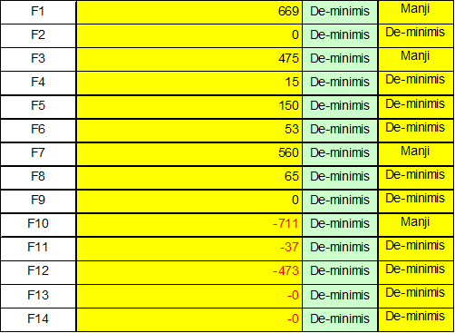
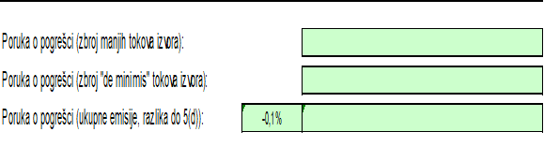
2. POGREŠKE U GODIŠNJEM IZVJEŠĆU O EMISIJAMA
2.4. Nekonzistentnost kategorija tokova izvora_slučaj „a” (nalaz „B”; „C”)_1/3
Kategorije tokova izvora u Planu praćenja nisu konzistentne s kategorijama toka izvora u Izvješću o godišnjim emisijama npr. prijeđen je de-minimis prag za 2017.g.:
Plan, List C:

Slide 24
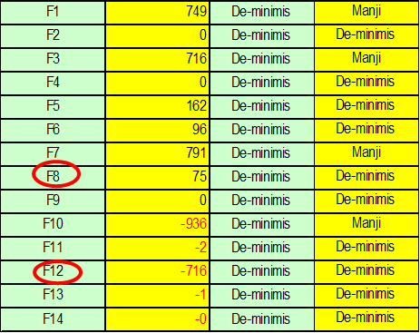
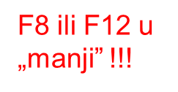
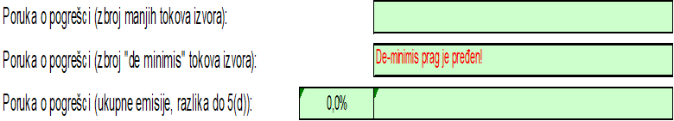
2. POGREŠKE U GODIŠNJEM IZVJEŠĆU O EMISIJAMA
2.4. Nekonzistentnost kategorija tokova izvora_slučaj „a” (nalaz „B”; „C”)_2/3
Kategorije tokova izvora u Planu praćenja nisu konzistentne s kategorijama toka izvora u Izvješću o godišnjim emisijama npr. prijeđen je de-minimis prag za 2017.g.:
Podaci iz Izvješća za 2017.g.

Slide 25
2. POGREŠKE U GODIŠNJEM IZVJEŠĆU O EMISIJAMA
2.4. Nekonzistentnost kategorija tokova izvora_ostali slučajevi (nalaz „B”; „C”)_3/3
Osim nekonzistentnosti tokova izvora „de-minimis – manji” utvrđena je nekonzistentnost kategorije „manji” (u relevantnom Planu praćenja) s kategorijom „glavni” za isti tok izvora u Izvješću za 2017.g.
Ovaj tip neusklađenosti utvrđen je na 4 postrojenja.
U opisanim slučajevima izmjena kategorije tokova izvora nije utjecala na već odobrene korištene razine za isto u Planu praćenja (npr. primijenile su se najviše razine točnosti) te nije bilo utjecaja niti na utvrđeni i verificirani iznos emisije.
Nije bilo komentara od strane verifikatora u verifikacijskom izvješću
Iskustva verifikatora kod provjere konzistentnosti kategorija !
Plan praćenja-alat za provjeru !!
Examples of a non-conformity (CLASSIFICATION AND REPORTING OF OUTSTANDING ISSUES IN THE VERIFICATION REPORT) https://ec.europa.eu/clima/sites/clima/files/ets/monitoring/docs/avr_classification_reporting_issues_en.pdf

Slide 26
2. POGREŠKE U GODIŠNJEM IZVJEŠĆU O EMISIJAMA
2.5. Razlike u stanju zaliha_slučaj

Slide 27
2. POGREŠKE U GODIŠNJEM IZVJEŠĆU O EMISIJAMA
2.5. Razlike u stanju zaliha_slučaj „a” (nalaz „C”)_1/5
Stanje zaliha toka izvora emisije na početku izvještajne 2017. godine se razlikuje od završnog stanja istog toka izvora emisije prethodne 2016. godine (utvrđeno za više postrojenja)
Izvješće 2016.g.
Izvješće 2017.g.
Nije registrirana nabava/uvoz ! Koliko je stvarno stanje zaliha! Inspekcija ??

Slide 28
2. POGREŠKE U GODIŠNJEM IZVJEŠĆU O EMISIJAMA
2.5. Razlike u stanju zaliha_slučaj „a”_nastavak (nalaz „A”; „C”)_2/5
Nadležno tijelo analizira povijesne podatke te traži obrazloženje od operatera:
Vidljivo je da se ne slažu podaci:
kraj 2013._početak 2014. (moralo bi biti isto)
kraj 2016._početak 2017. (moralo bi biti isto)
Odgovor operatera:
Došlo je do pogreške pri unosu podataka za 2017. godinu, upisano je stanje u tis. litara umjesto u tonama. Budući da se stanje zaliha vodi u SAP-u litrama, isto je upisano u izvješće bez prethodnog preračunavanja u tone. Ukoliko 38,6 pomnožimo sa 0,86; dobijemo upravo 33,2t. Iduće godine ćemo pripaziti i korigirati stanja zaliha.

Slide 29
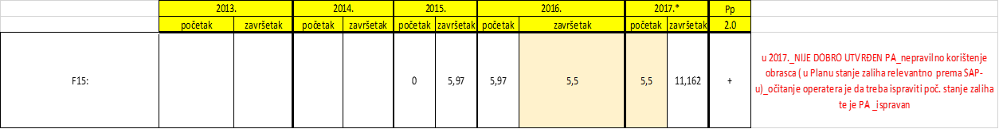
2. POGREŠKE U GODIŠNJEM IZVJEŠĆU O EMISIJAMA
2.5. Razlike u stanju zaliha_slučaj „b” (nalaz „A”; „C”)_3/5
Verificirano:
Izostao automatski izračun PA po formuli: PA = Zalihe_poč – Zalihe_završetak + Uvoz – Izvoz Ručna provjera nije potvrdila upisani podatak u iznosu od 140,51 t !
Nadležno tijelo:
Provjera povijesnog stanja zaliha
Pravilna popuna obrasca

Slide 30
2. POGREŠKE U GODIŠNJEM IZVJEŠĆU O EMISIJAMA
2.5. Razlike u stanju zaliha_slučaj „b”_nastavak (nalaz „A”; „C”)_4/5
Verificirano:
Nadležno tijelo:

Slide 31

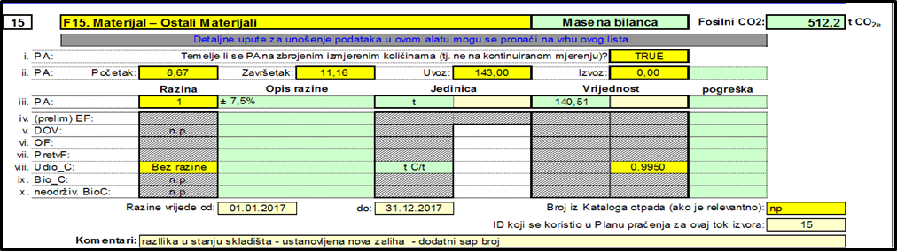

2. POGREŠKE U GODIŠNJEM IZVJEŠĆU O EMISIJAMA
2.5. Razlike u stanju zaliha_slučaj „b”_nastavak (nalaz „A”; „C”)_5/5
Operater nakon obavijesti o novoutvrđenoj emisiji dostavio očitanje o izmijenjenom iznosu početnog stanja zalihe tj. umjesto 5,5 t u 8,67 t. Uz pravilno popunjeni obrazac uz prihvatanje stanja zalihe koje se razlikuje od relevantnog verificiranog u 2016.g. emisije odgovaraju verificiranom iznosu ??!!
Pitanje retrogradnog ispravka podataka o stanju zaliha??

Slide 32
2. POGREŠKE U GODIŠNJEM IZVJEŠĆU O EMISIJAMA
2.6. List H, toč. 14 iz Izvješća i podaci u NEC obrascu

Slide 33
2. POGREŠKE U GODIŠNJEM IZVJEŠĆU O EMISIJAMA
2.6. List H, toč. 14 iz Izvješća i podaci u NEC obrascu (nalaz „C”)
Nisu navedena sva podpostrojenja (npr. ne navode se podpostrojena za gorivo CL i non-CL).
Svi TJ iz izgaranja goriva pripisani su podpostrojenju za toplinu-CL a istovremeno nisu navedeni TJ za dva podpostrojenja za gorivo.
Proizvedena toplina u TJ označena je kao „Toplina prijavljena u N&C obrascu” što ne odgovara propisanoj terminologiji (radi se o podatku koji se odnosi na podpostrojenje za toplinu-CL).
Za više postrojenja (6 postrojenja) nisu iskazane razine aktivnosti po podpostrojenjima (npr. Podpostrojenje s referentnom vrijednosti za toplinu uz istjecanje ugljika i Podpostrojenje s referentnom vrijednosti za toplinu bez istjecanja ugljika) već po proizvodu (toplinska energija i tehnološka para) što otežava usporedbu navedenog podatka s podatkom u NE&C obrascu.
Iskazana razina aktivnosti za podpostrojenje s referentnom vrijednosti za proizvod se razlikuje se od podatka dostavljenog od operatera za NE&C obrazac.

Slide 34
4. ZAKLJUČCI_Godišnje izvješće o emisijama
Ukupni broj nesukladnosti i preporuka poboljšanja utvrđen pri provjeri Godišnjeg izvješća o emisijama stakleničkih plinova za 2017.g. od strane verifikatora (61 slučaj) manji je od onog utvrđenog za izvještajnu prethodnu 2016.g. (101 slučaj).
Nadležno tijelo je za 2017.g. dodatno utvrdilo 48 primjedbi na verificirana Godišnja izvješća, što je također manje od utvrđenog broja primjedbi za prethodnu 2016.g. (64 primjedbe) pri čemu se veći dio odnosi na isti tip pogrešaka koje su se utvrdile i prethodnih godina. – mogućnost daljnjeg poboljšanja u izradi i verifikaciji Godišnjeg izvješća
Omjer dodatnih primjedbi nadležnog tijela u odnosu na nalaze verifikatora za 2017.g. (~ 80 %) veći je od omjera za isto u 2016.g. (~ 60 %). – osigurati više informacija u verifikacijskom izvješću
Samo u 1 slučaju izvršena je bila korekcija iznosa verificirane emisije (nematerijalna pogreška, koja je nakon naknadne dostave podataka od operatera vraćena na verificirani iznos unatoč razlike u stanju zaliha, te se može zaključiti da niti u jednom slučaju nije bilo korekcije verificiranih iznosa što je znatno poboljšanje u odnosu na 3 slučaja za izvještajnu 2016.g. - kvalitetan rad verifikatora
I dalje je nužno poboljšanje kvalitete unesenih podataka (List H, toč. 14 Izvješća i podaci u NEC obrascu) i njihove provjere sukladno „specifičnim uputama države članice – HR po podpostrojenjima”

Slide 35
3. PRIMJEDBE NA VERIFIKACIJSKA IZVJEŠĆA

Slide 36
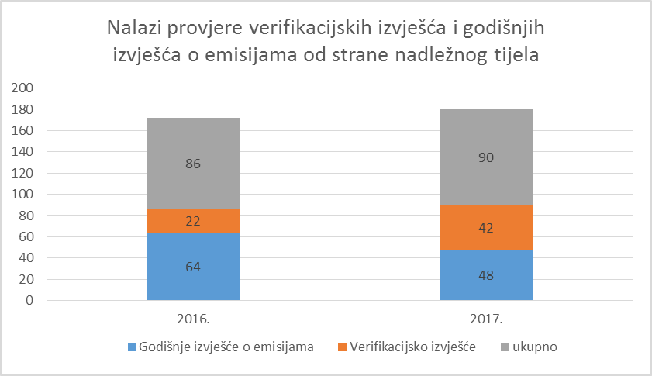
3. PRIMJEDBE NA VERIFIKACIJSKA IZVJEŠĆA
3.1. Nalazi nadležnog tijela u 2017. godini

Slide 37
3. PRIMJEDBE NA VERIFIKACIJSKA IZVJEŠĆA
3.2. Struktura nalaza nadležnog tijela u 2017. godini__IE obrazac

Slide 38
3. PRIMJEDBE NA VERIFIKACIJSKA IZVJEŠĆA
3.3. Referiranje na relevantno verificirano izvješće_1:
Verifikacijsko izvješće dokaz o tome koje se je Izvješće o emisijama verificiralo.
Često je prisutna netransparentnost za Izvješće o godišnjim emisijama koji se navodi u verifikacijskom izvješću npr.
Verifikacijsko izvješće:
Naziv datoteke relevantnog izvješća se razlikuje od gore navedene reference: Izvješće o godišnjim emisijama iz postrojenja_2017_XXXX_20.02.2018_rev1.xls (ovaj naziv je vidljiv i na pisanom primjerku izvješća ).
Datum na naslovnoj stranici IZVJEŠĆA O EMISJAMA uz potpis odgovorne osobe za zastupanje je 26.02.2018.
Nejasno koja verzija izvješća je relevantna !

Slide 39
3. PRIMJEDBE NA VERIFIKACIJSKA IZVJEŠĆA
3.3. Referiranje na relevantno verificirano izvješće_2:
Verifikacijsko izvješće dokaz o tome koje se je Izvješće o emisijama verificiralo.
Često je prisutna netransparentnost za Izvješće o godišnjim emisijama koji se navodi u verifikacijskom izvješću npr.
Verifikacijsko izvješće:
Naziv datoteke relevantnog izvješća se razlikuje od gore navedene reference: Izvješće o godišnjim emisijama iz postrojenja_YYYY_2017-rev1.xls . (ovaj naziv je vidljiv i na pisanom primjerku izvješća ).
Datum na naslovnoj stranici Verifikacijskog izvješća uz potpis odgovorne osobe za zastupanje je 1.2.2018.
Nejasno koja verzija izvješća je relevantna !

Slide 40
3. PRIMJEDBE NA VERIFIKACIJSKA IZVJEŠĆA
3.4. Ostale primjedbe_1:
Referiranje na relevantni plan praćenja : U izvješću o verifikaciji mora biti dana jasna referenca na odobreni plan praćenja ali isto tako mora se navesti ako je relevantna neka neodobrena verzija PP.
Upravljanje promjenama: U Izvješću o verifikaciji verifikator se nije referirao na promjene u odnosu na prethodnu godinu, a vezano za povećanje broja tokova izvora odnosno operater je označio da je u odnosu na prethodnu godinu (koja je praćena temeljem Plana praćenja v2.0) bilo promjena dok je verifikator naznačio da promjena nije bilo.
Neistovjetnost sadržaja dostavljenih elektroničkih i pisanih primjeraka izvještaja.
Godišnja emisija nije prikazana kao cijeli broj što nije u skladu s čl.72. st.1 Uredbe 601/2012.
U Izvješće o verifikaciji izdano je „Mišljenje – verificirano“ a zbog danih preporuka za poboljšanje trebalo je izdati „Mišljenje – verificirano s komentarima“ što znači verificirano izvješće kao zadovoljavajuće jer ne sadrži značajne netočnosti.

Slide 41
3. PRIMJEDBE NA VERIFIKACIJSKA IZVJEŠĆA
3.4. Ostale primjedbe_2:
Nesukladnost „razina” između verifikacijskog izvješća i izvješća o
emisijama ili plana praćenja:
U Izvješću o verifikaciji navedena razina za korišteni emisijski faktor za tok izvora emisije F4: Dolomit (razina 2-laboratorijska analiza) ne odgovara primijenjenoj razini (razina 1- Vrsta I& najbolja praksa) u Izvješću o godišnjim emisijama koja je sukladna razini navedenoj u relevantnom Planu praćenja.
U Izvješću o verifikaciji za npr. emisijski faktor za jedan tok izvora navedena je razina 1 što odgovara Planu praćenja ali nije sukladno Izvješću o emisijama gdje je pogrešno naveden pristup „bez razine“ .
Nesukladnost u „broju tokova” između verifikacijskog izvješća i izvješća o
emisijama ili plana praćenja:
U Izvješću o verifikaciji izostavljen tok izvora koji je naveden u izvješću o emisijama i u relevantnom planu praćenja.

Slide 42
3. PRIMJEDBE NA VERIFIKACIJSKA IZVJEŠĆA
3.4. Ostale primjedbe_promjena kategorije postrojenja_3:
U Izvještaju o verifikaciji u Prilogu 2 verifikator navodi da je postrojenje promijenilo kategoriju iz kategorije C u kategoriju B čime je promijenjena razina materijalnosti koja iznosi 5% (uz obavijest operatera prema nadležnom tijelu 9.2.2018.) što nije sukladno čl.19 Uredbe komisije (EU) br. 601/2012 temeljem koje je određena kategorija postrojenja C.
Obrazloženje:
U razdoblju od 2013. do 2016.g. sve emisije > 500.000 t CO2.
Iz obavijesti od operatera nije jasno koji su uzroci da postrojenje kategoriju osim da su u postrojenju u 2017.g. prvi put utvrđene emisije < 500.000 t CO2.
Naknadno dobivena informacija da se radi o kvaru (požaru) koji još nije saniran odnosno još nije donesena odluka u kom smjeru će ići sanacija (npr. obnova dosadašnjih kapaciteta ili smanjenje tj. isključivanje nekih izvora emisije) i hoće posljedično tome doći do emisije < 500.000 t CO2.
Nadležno tijelo prodiskutiralo ovo pitanje u okviru radnih skupina za praćenje i izvješćivanje te za akreditaciju i verifikaciju (TF M&R i TF A&V) uz potvrdu kategorije C.

Slide 43
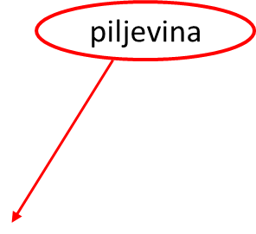
3. PRIMJEDBE NA VERIFIKACIJSKA IZVJEŠĆA
3.5. Različiti pristupi_ tokovi izvora od izgaranja i od procesa:
U verifikacijskom izvješću u poglavlje Emisije iz izgaranja i procesne emisije upisane su emisije kako su definirane u izvješću o godišnjim emisijama no u poglavlje tokovi izvora od izgaranja i tokovi izvora od procesa neki verifikatori tok izvora-piljevina navode pod izgaranje a neki pod procesne (piljevina se dodaje glini i uistinu ju se može s tog aspekta tretirati kao procesni tok no emisija se izračuna temeljem formule za izgaranje) .
Izvješće o emisijama_Operater 1:
piljevina
Izvješće o emisijama_Operater 2:

Slide 44
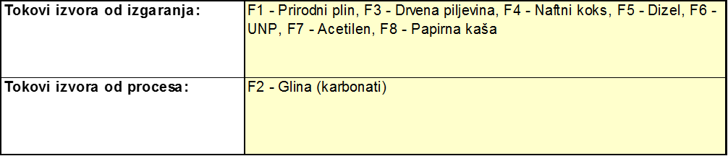
3. PRIMJEDBE NA VERIFIKACIJSKA IZVJEŠĆA
3.5. Različiti pristupi_ tokovi izvora od izgaranja i od procesa:
Verifikacijsko izvješće_Verifikator 1:
Verifikacijsko izvješće_Verifikator 2:
Koji je pristup ispravniji ?

Slide 45
3. PRIMJEDBE NA VERIFIKACIJSKA IZVJEŠĆA
3.5. Različiti pristupi_u popuni obrasca :
U verifikacijskom izvješću u poglavlje Podaci o emisijama-Korišteni emisijski faktor-da li tu upisivati korištene razine ili konkretne korištene emisijske faktore?
Neki verifikatori upisuju za PA, EF i DOV i OF samo korištene razine.

Slide 46
3. PRIMJEDBE NA VERIFIKACIJSKA IZVJEŠĆA
3.6. Napomena uz obrazac verifikacijskog izvješća:
U postupku testiranja DECLARE web-aplikacije za upravljanje podnesenom dokumentacijom i izvješćivanjem u EU ETS-a za podnesena verifikacijska izvješća upozoreni smo na pravilnu primjenu postojećeg excel obrasca vezano za poglavlje koje se odnosi na mišljenje (obrazac verifikacijskog mišljenja _List Mišljenje (Postrojenje)).
Verifikator u verifikacijskom izvješću ostavlja samo odgovarajući tekst jednog od mogućih Mišljenja odnosno briše redke teksta koji nije primjenjiv kako je i navedeno u uputi samog obrasca.

Slide 47
3. PRIMJEDBE NA VERIFIKACIJSKA IZVJEŠĆA

Slide 48
4. ZAKLJUČCI_Verifikacijsko izvješće
Nadležno tijelo je za 2017.g. utvrdilo 42 primjedbe na Verifikacijska izvješća, što je dvostruko od utvrđenog broja primjedbi za prethodnu 2016.g. (22 primjedbe). - mogućnost daljnjeg poboljšanja
U dijelu sadržaja verifikacijskog izvješća uočen je različit pristup između verifikatora kod navođenja traženih podataka.

Slide 49
Hvala na pažnji!
Kontakt:
grozdana.avirovic(a)haop.hr
martina.mandac(a)haop.hr
KLIMA(a)haop.hr

